Slide 1
МУНИЦИПАЛЬНОЕ БЮДЖЕТНОЕ ДОШКОЛЬНОЕ ОБРАЗОВАТЕЛЬНОЕ УЧРЕЖДЕНИЕ «ЦЕНТР РАЗВИТИЯ РЕБЕНКА-ДЕТСКИЙ САД №4 ГОРОДА АРСКА» АРСКОГО МУНИЦИПАЛЬНОГО РАЙОНА»
Познавательно-игровой проект
«Защитники Отечества»
вторая младшая группа дошкольного образовательного учреждения
Воспитатель:
Кадирова Маргарита Харисовна

Slide 2
* Продолжительность проекта: краткосрочный; * Участники проекта: дети второй младшей группы, родители воспитанников, воспитатели;
Актуальность проблемы
В ФГОС дошкольного образования особую роль играет патриотическое воспитание. Поэтому большую работу по воспитанию у детей патриотических чувств необходимо вести в дошкольном учреждении. В результате систематической, целенаправленной воспитательной работы у детей сформируются элементы гражданственности и патриотизма.
Знакомя детей с праздником «Защитника Отечества», мы зарождаем в них чувства гордости и любви к своей Родине.
Дети раннего возраста не имеют определённого количества знаний, взрослым трудно сформулировать у ребенка элементарные видения о празднике 23 февраля. С помощью проектной деятельности нужно систематизировать знания детей о Российской армии, о военных профессиях, о том, что настоящие защитники должны быть сильными, смелыми и ловкими.

Slide 3
Цель: * создание условий для расширения знаний детей 3-4 лет о русской армии; *способствовать чувствам любви к Родине; *активизировать словарь на тему военных профессий; *способствовать развитию нравственно-патриотического воспитания всех участников проект;. * воспитание уважения к защитникам отечества через дидактические игры, образовательную деятельность
Задачи:
* знакомство малышей 3-4 лет с праздником «23 февраля» через иллюстрации, песни, различные игры.
* дать детям первоначальные представления о родной стране - России, о государственном празднике День защитника Отечества;
* воспитание элементарных чувств гордости за своих родных и близких;
* побуждать детей рассказывать о папе, воспитывать любовь и уважение к папе, гордость за то, что он служил в армии и был защитником Отечества;
* формировать первичные гендерные представления;
* развивать меткость, мелкую моторику рук, умение взаимодействовать друг с другом.

Slide 4
Этапы реализации проекта
I этап – подготовительный
Подбор информации для реализации проекта
Наблюдение за детьми. Проведение бесед с детьми о Родине.
Обозначение актуальности и темы будущего проекта.
Постановка цели и задач.
Подбор наглядного и демонстрационного материала, стихов по теме проекта.
Работа с методическим материалом, литературой по данной теме.
Проведения беседы с родителями.

Slide 5
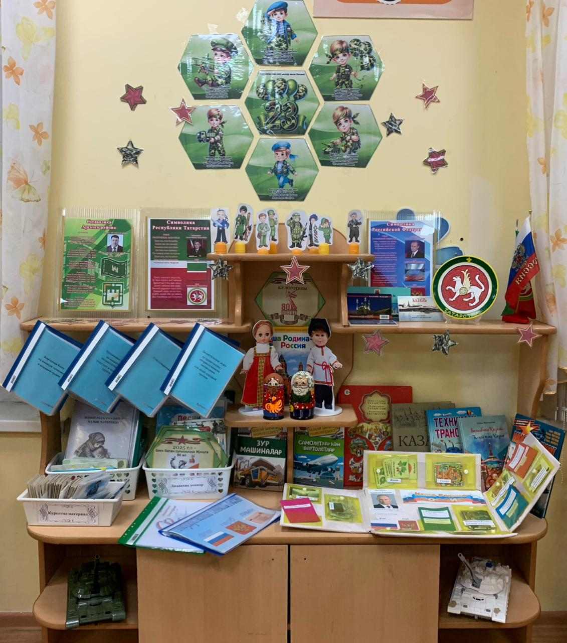
Подготовительный этап по реализации проекта «Зашитники Отечества»

Slide 6
II этап — основной
1.Совместная деятельность взрослого и детей с учётом интеграции образовательных областей в соответствии с планом:
занятия - непосредственная образовательная деятельность;
беседы на выбранную тему;
чтение детям стихотворений;
музыкальная деятельность;
образовательная деятельность в режимных моментах;
организация сюжетно-ролевых, дидактических и подвижных игр.
2. Работа с родителями по заданной теме

Slide 7
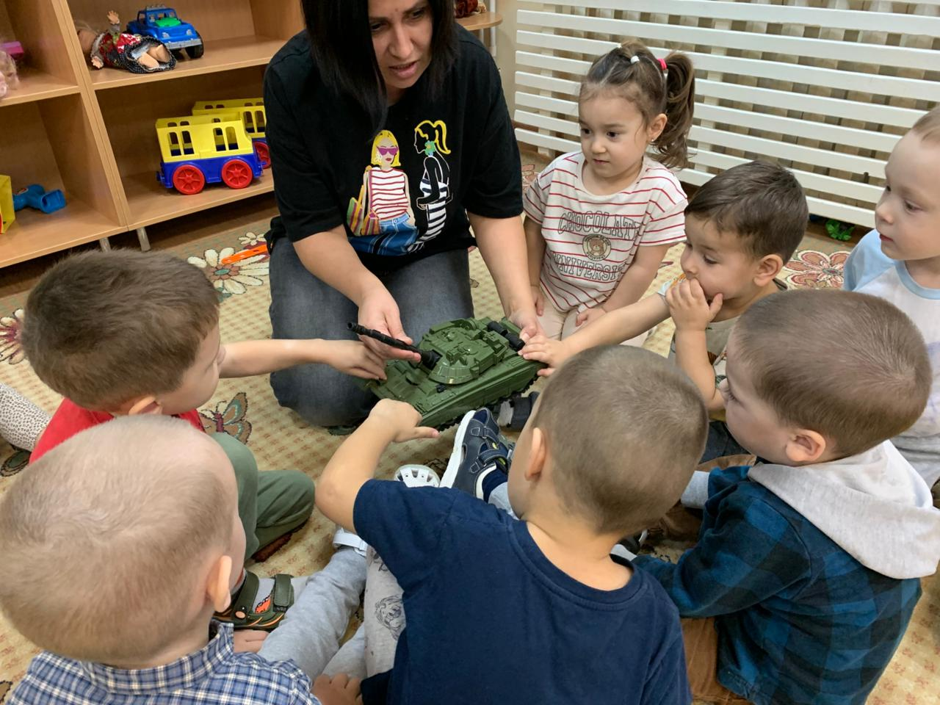
Познавательное развитие. Знакомство с окружающим миром «Защитникам Отечества…УРА!»;

Slide 8
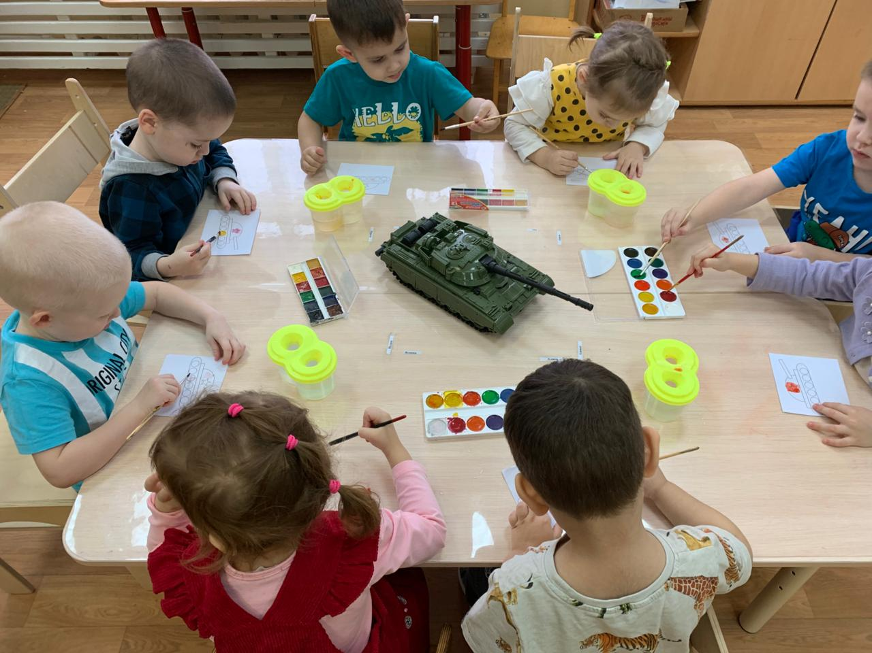
Гусеницы две ползут, Башню с пушкою везут. (Танк) Разгадали мы загадку…..

Slide 9
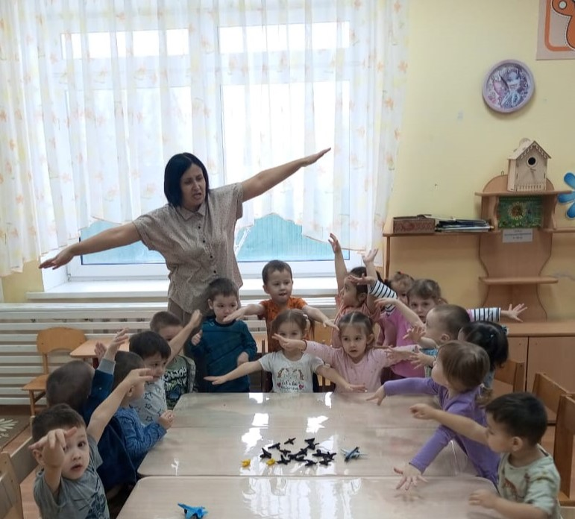
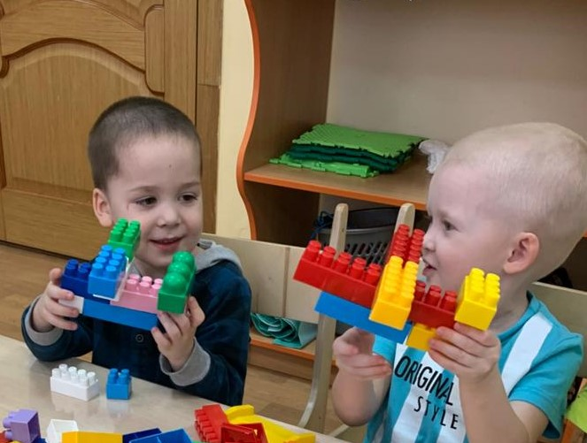
Художественное творчество Лепка. «Самолёты летят» Юные конструкторы

Slide 10
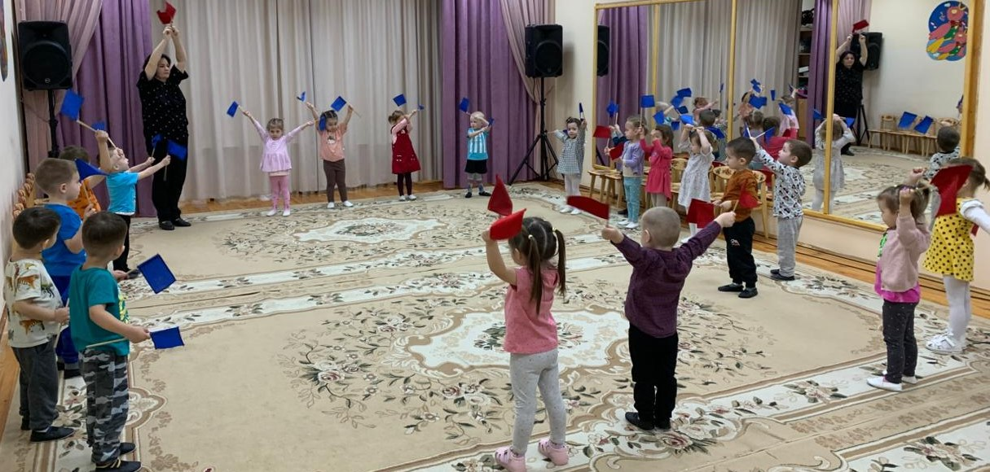
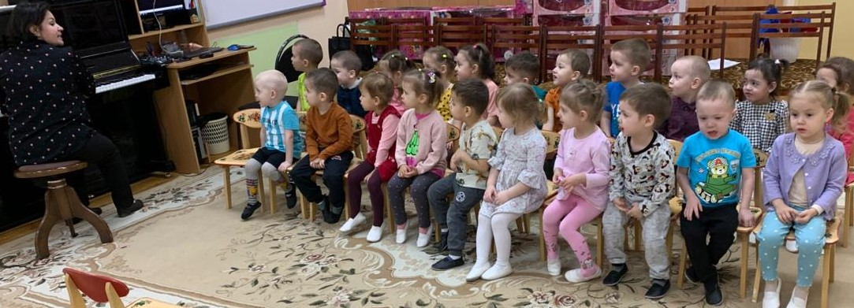
Музыкальная деятельность Слушание песен про армию, солдат. Музыкальная разминка

Slide 11
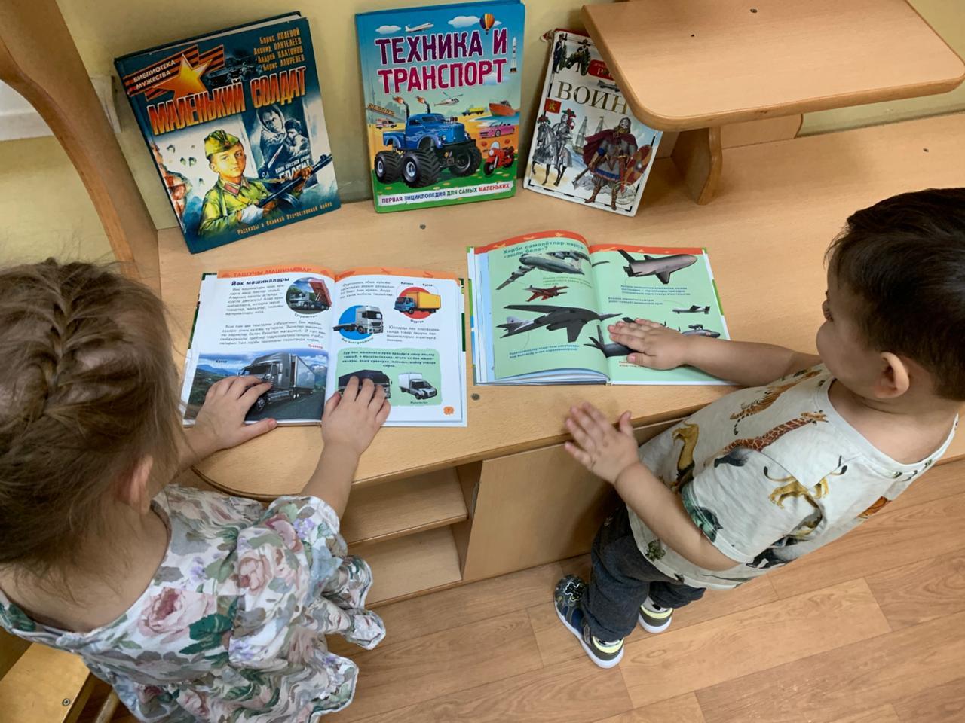
Чудесный праздник в феврале Наша страна встречает. Она защитников своих Сердечно поздравляет! На суше, в небе и на море, И даже под водою, Солдаты мир наш берегут Для нас дружок, с тобою

Slide 12
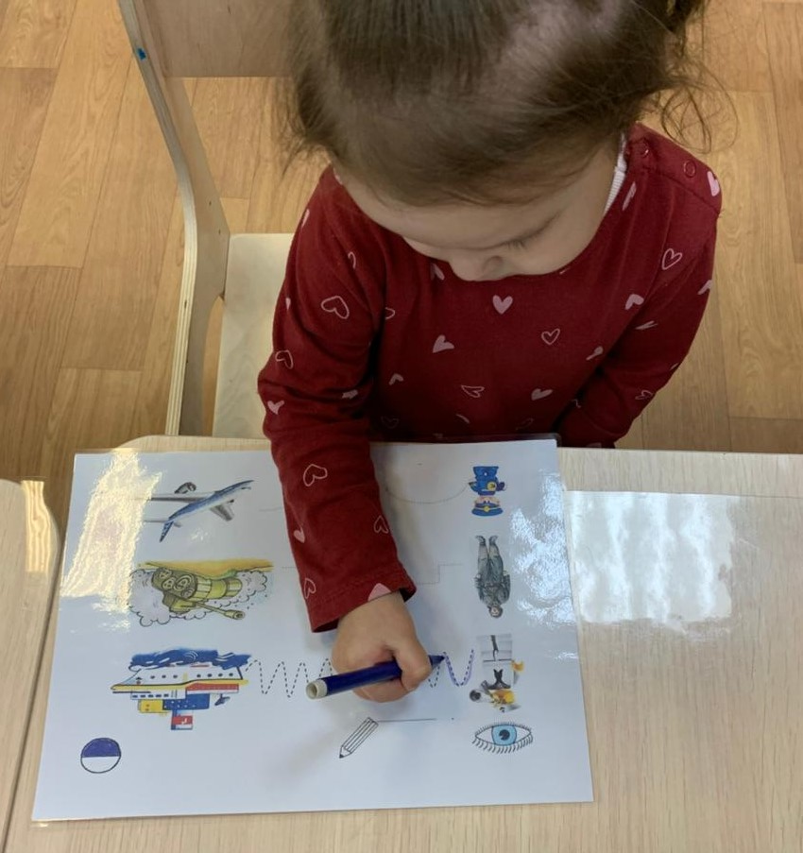
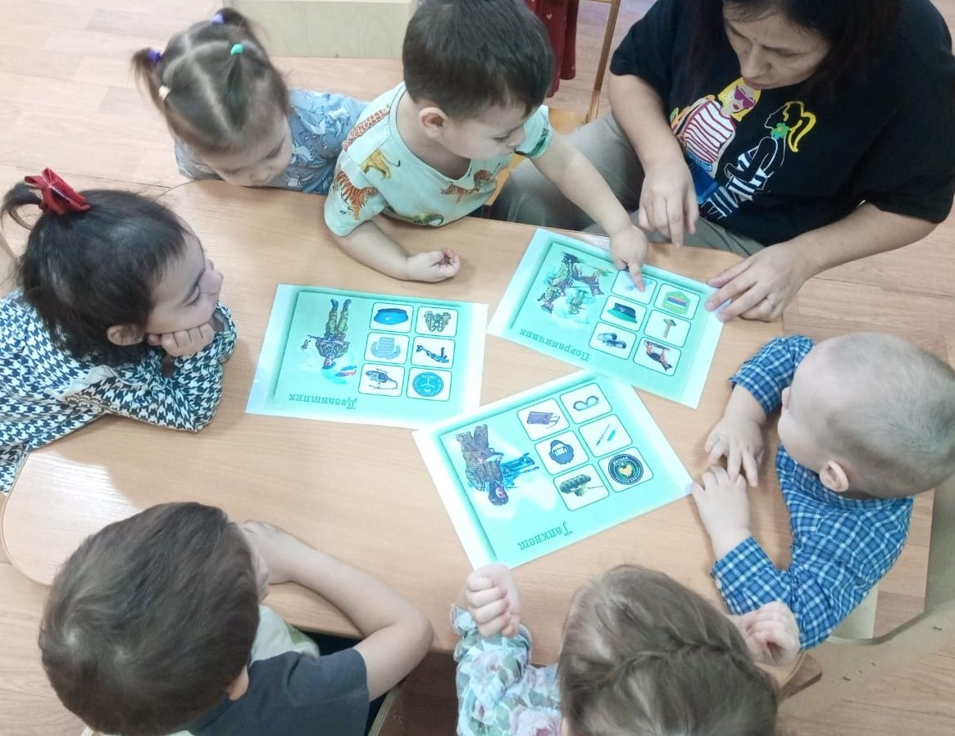
Пусть сияет ярко солнце, И пусть пушки не гремят, Мир людей, страну родную Защитит всегда солдат! Дидактические игры- знакомят малышей защитниками Отечества

Slide 13
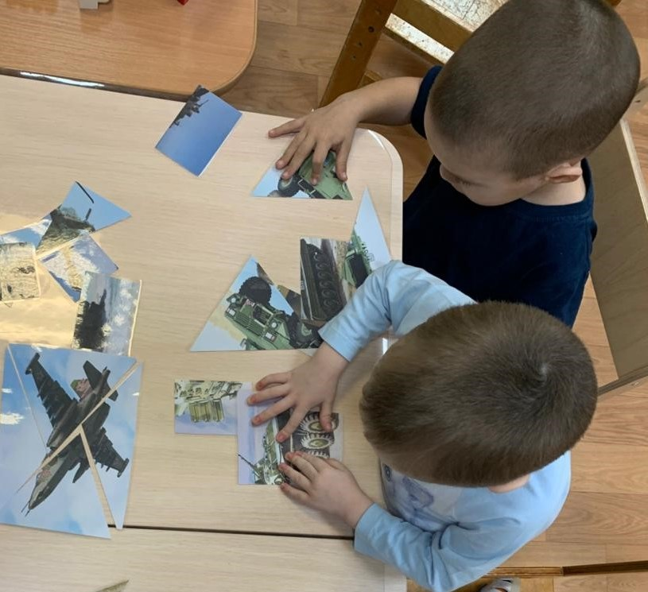
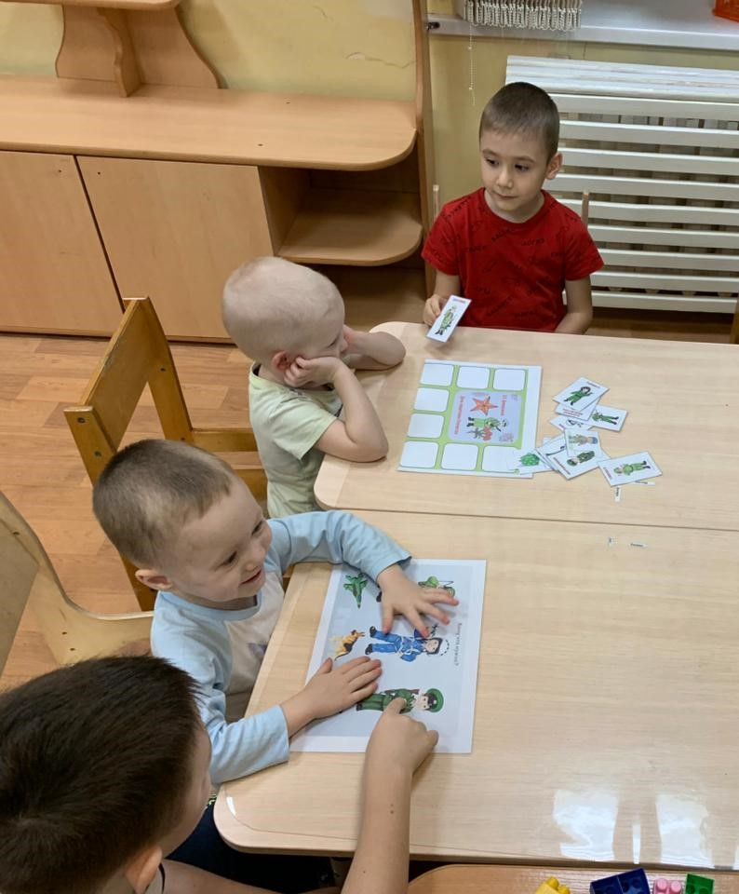

Slide 14
III этап — заключительный
подведение итогов по реализации проекта;
итоговое мероприятие по проекту, спортивное развлечение к 23 февраля «Хотим защитниками быть»
презентация проекта педагогам;
изготовление и представление родителям газеты «Мой папа самый лучший», составленный из фотографий пап;
подарки для пап и дедушек. «Поздравительные открытки» нетрадиционным способом.

Slide 15
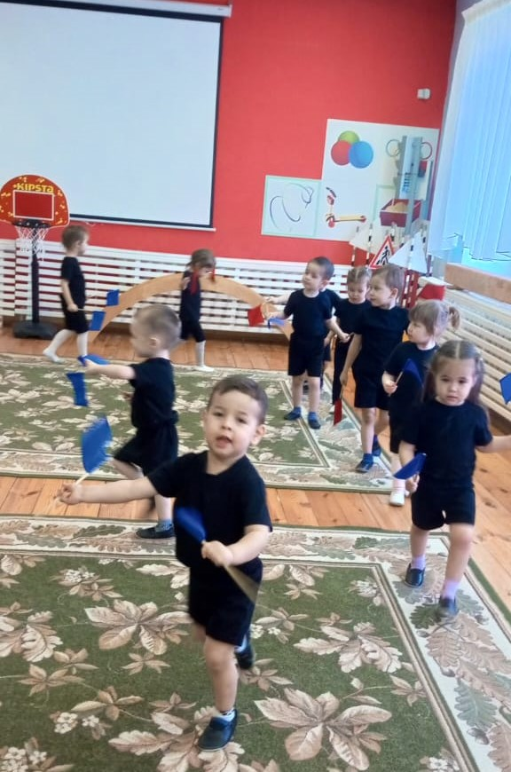
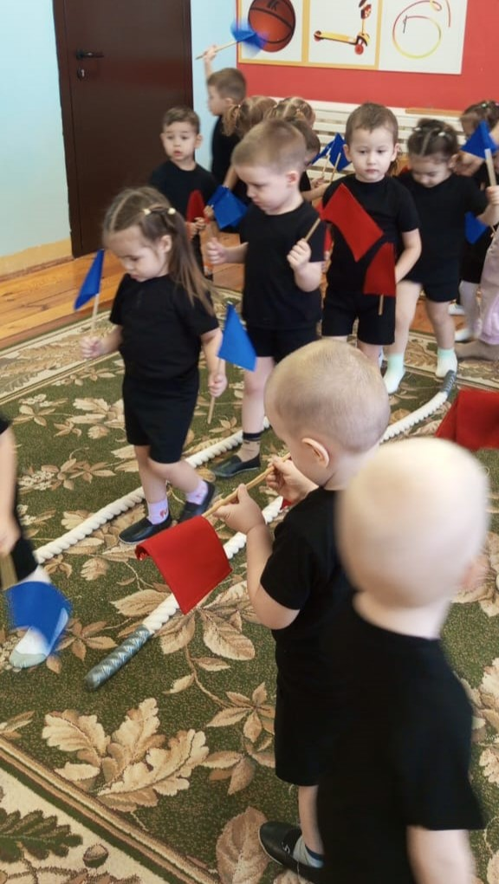
Итоговое мероприятие по проекту, спортивное развлечение к 23 февраля «Хотим защитниками быть»

Slide 16
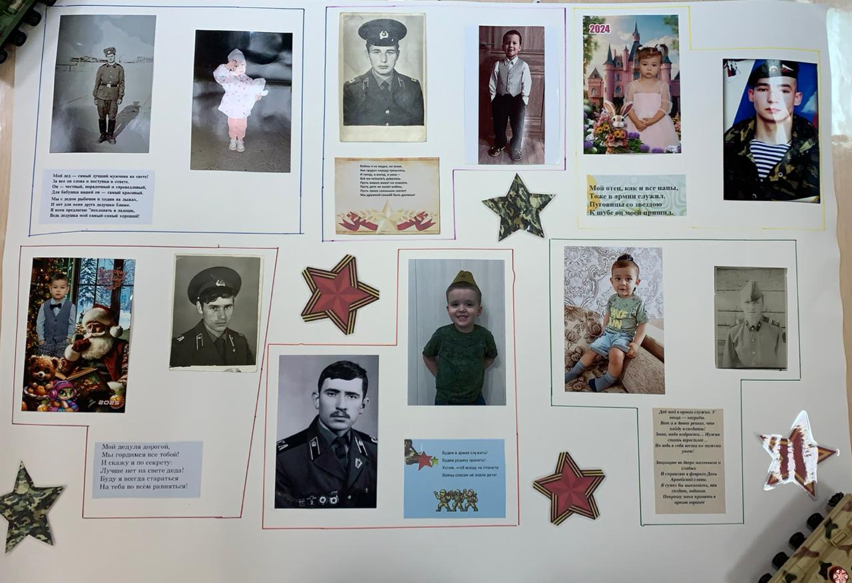
Мой папа самый лучший

Slide 17
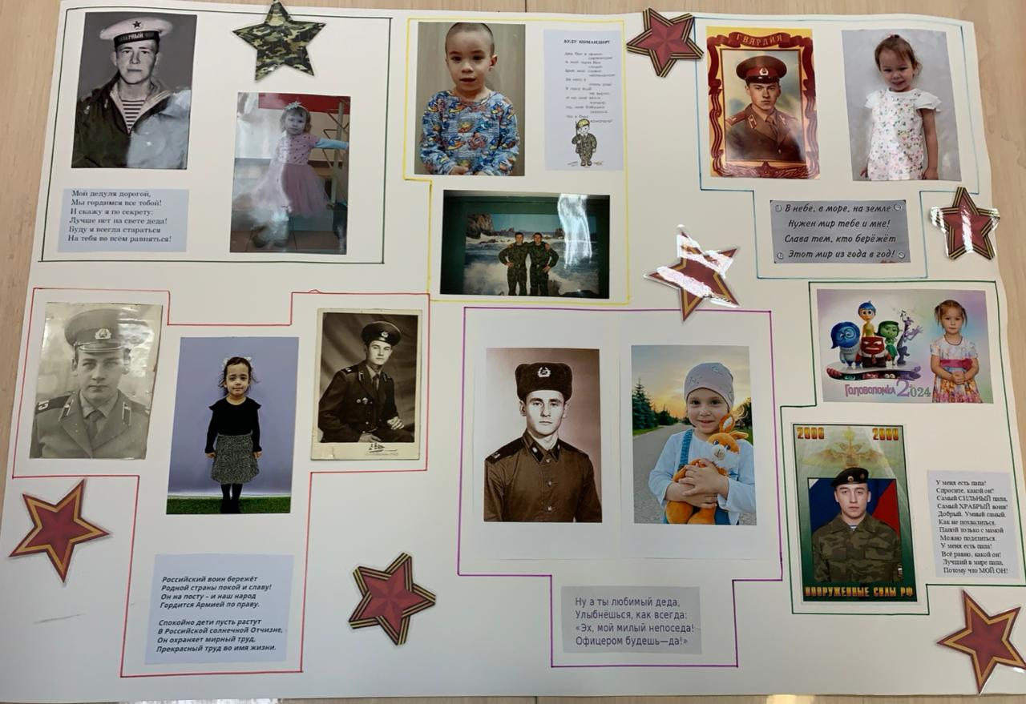
Хочу, чтоб ты был счастлив, Успешен и здоров! Ты самый замечательный! И лучший из отцов!

Slide 18
Будет мир на всей планете — Будут спать спокойно дети, Старикам спокойно будет, Будут радоваться люди! Берегите мир, мужчины, Не деритесь без причины, Вы друг в друга не стреляйте, Лучше миром все решайте! Руслан Коваленко
СПАСИБО ЗА ВНИМАНИЕ

